Slide 1

Передовой опыт инклюзивного образования
23 августа 2013
14:00 – 18:00
Москва, Россия
Кэрол Квирк, доктор педагогических наук
cquirk@mcie.org

Slide 2
Сложности с исполнительными функциями
  Внимание
  Организация
  Планирование
  Гибкость
  Скорость обработки информации
  Постановка целей
  Инициация выполнения задания
  Продолжение выполнения задания
  Саморегуляция

Slide 3
Сложности с исполнительными функциями
Сложно:
Строить планы
Следить за временем и заканчивать работу во время
Следить более, чем за одной вещью, одновременно
Учитывать прежний опыт и применять его в ходе дискуссии
Оценивать идеи и рефлексировать о выполненной работе
Изменять свое мнение и корректировать что-то в процессе мышления, чтения и письма
Просить о помощи или искать больше информации, если это необходимо
Участвовать в работе группы
Ждать момента, когда спросят, чтобы заговорить

Slide 4
В классе…..
Ученики, испытывающие сложности с кратковременной памятью:
  С трудом следят за много-шаговыми указаниями
  Им нужно повторять информацию
  Путают шаги, информацию, детали, в итоге работа не закончена или выполнена неверно
  Путаются в процедурах работы в классе
  Забывают идеи, которые у них были для письменных заданий
  Забываю то, что только что прочли
  Забывают вещи, которые надо взять в школу\сделать для выполнения задания
  Не могут держать одновременно всю информацию, которая им нужна для выполнения задания, в оперативной памяти
Notes:
These are some examples of how working memory problems manifest in the classroom. “Forgetting” may be thought of as having to erase that information to make room for something else. Most of the time, we are able to make the connections to other items on the chalk board that help us remember and locate what we just read, ideas we had for the essay we have to write. But kids with ADHD may not have room for all of it before having to move on to the next thing and “lose” the new information. Imagine that your memory is like a file cabinet. If you have the alphabet on the outside of the drawer you know where to begin looking for an item. The folders inside are also alphabetical so you don’t have to go through all of them to find the one you want. You may even have a small index card that cross-references some items that you couldn’t decide which file to use. The student with ADHD probably doesn’t have a system and just tosses the files into whatever drawer is open. Finding the needed information/file means going through a lot of material before coming up with the one you need. And, by then, you’ve forgotten why you needed it.

Slide 5

Организация/Чувство времени
Сложности с тайм-менеджментом и организацией
В школе: когда задание нужно закончить или цель нужно достигнуть «в будущем»
Поведение обусловлено событиями, идущими друг за другом, или в рамках настоящего, сиюминутного контекста
Notes:
Review information on the slide. For students with ADHD, “the future” is hard to give meaning to. Allocating time, waiting for help, keeping deadlines in mind, and remembering the steps required to reach a goal are examples of tasks that involve a future orientation/time sense. Since behavior is governed by the immediate context, if something more interesting comes along…..that is what will get their attention. What happens while students who can’t think clearly about time and the future need your attention before getting started? Two minutes, five minutes…may seem like an eternity and gives the student time to find something more rewarding (than feeling stupid and confused) to do. That something more rewarding may be messing with something in their desk, talking to a peer, asking to go to the bathroom, or walking out because they saw a friend go by.
Behavior is governed by events close to or within the immediate context – make sure rules, supports are visually accessible. For example, put a ring with cards that tell what to do while waiting for help, need a break, or mantras reminding the student it is ok to make mistakes, they can do what they set their mind to, etc. If the student has a chance to find something rewarding to do in the immediate environment/time they will.

Slide 6
Как можно поддержать ученика, испытывающего сложности с краткосрочной памятью?
Обеспечивать визуальную поддержку информации, рассказанной устно
  Раздавать написанные указания (или картинки) в дополнение к устному объяснению
Ограничить количество фактов, необходимых для решения задачи или письма
  Стены слов, доска знаков препинания, графические органайзеры, стены математических фактов
Создавать отдельные шаги по выполнению заданий, этапы процесса
  Требовать выполнение одного шага за один раз до того, как продолжить дальше
  Разделять шаги\этапы во времени, чтобы они не вызывали путаницы
Давать ученикам время для записей и отдельно для прослушивания информации
Опираться на порядок действий, который точно выучен, смоделирован и подкреплен материалами

Slide 7
Для учеников, которые, видимо, не могут запомнить или выполнять заданный порядок повседневных действий :
  Размещайте знаки
  Используйте картинки-напоминалки
  Отсылайте к правилам\знакам
  Просите ученика произнести правила самому вслух
  Записывайте на пленку правила и давайте ученику прослушивать запись через наушники в процессе работы
  Используйте подсказки и сигналы, чтобы напомнить ученику о правилах и действиях; где найти информацию\инструкции
  Дайте ученику копию правил и порядка действий
Notes:
Students with ADHD often have difficulty following routines even though you have gone over them repeatedly. These are some examples of ways to provide external support. Don’t assume that because they read well, they can’t benefit from signals or pictures. Non-verbal cues such as pictures, color-coding or symbols may be processed more quickly than something they have to read so you may get greater consistency.
This strategy should be familiar from our first session when we created our own behavioral rules for classroom expectations and routines. (Expectations/Routines/Rules Matrix)
Sometimes, having information posted around the room isn’t salient enough so you need to put it near the student and within their sensory fields. If the issue is about lining up, then the external support might need to be exactly where they line up. A star on the floor or a number that you can change may serve to better guide their behavior.

Slide 8
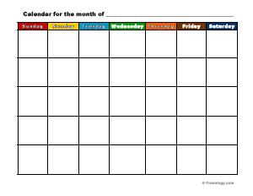
Организация / Чувство времени
Для более долгосрочных проектов или будущих событий
→предоставляйте визуализацию
Календарь на месяц
вс
пн
вт
ср
чт
пт
суб

Slide 9

Стена Twitter
Как вы можете поддержать учеников с неврологическими нарушениями в обычном классе?
  Напишите каждую вашу идею на отдельной полоске бумаги в 140 знаках или меньше
  Повесьте на стену TWITTER
  КОМУ СЛЕДУЕТ ДЕЛАТЬ ЭТУ РАБОТУ?
Notes:
.

Slide 10
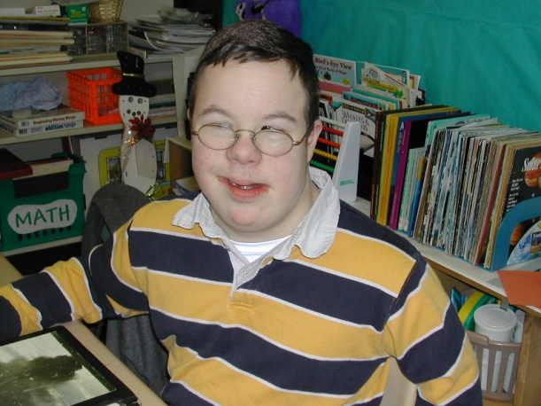
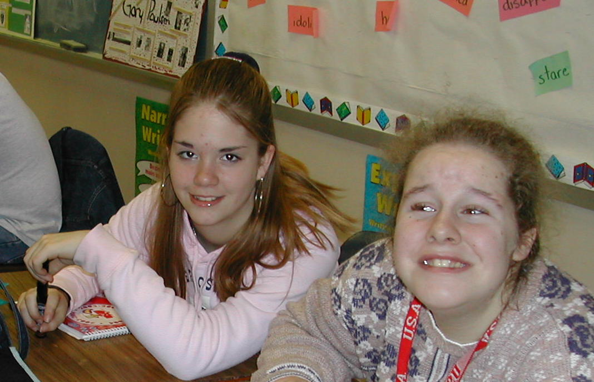
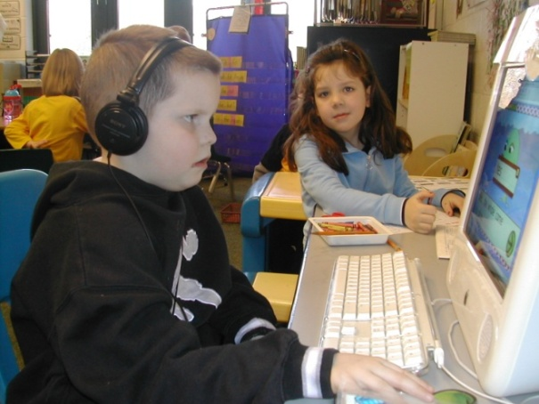
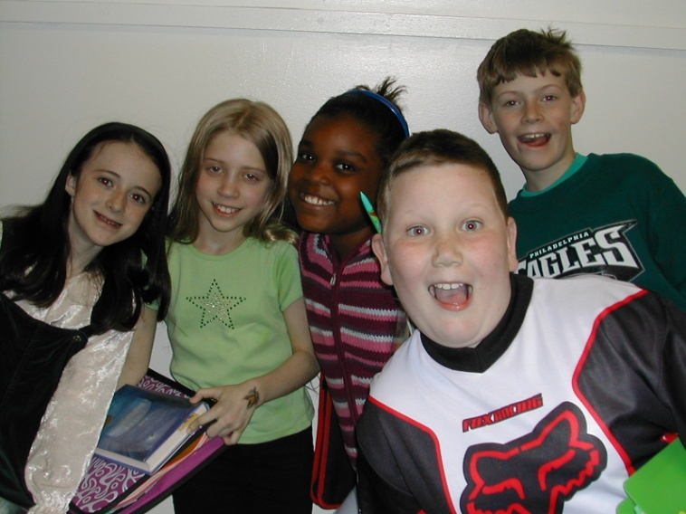
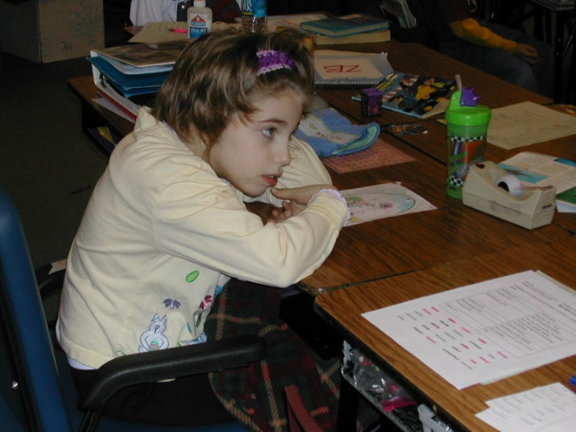
Планирование для учеников

Slide 11
Матрица планирования установленной практики
Когда: | Что должны делать ученики:
Учитель читает лекцию | Сидеть на местах Слушать Делать записи Отвечать на вопросы
Ученики работают в группах | Выполнять данную роль Действовать по очереди Слушать Уважать мнения друг друга
Ученики работают индивидуально за своими партами | Работать над определенным заданием Закончить работу Просить помочь, если нужно
Что будет делать ученик:
Сидеть на месте Слушать Отвечать на 1 вопрос
Выполнять 1 роль (одну и ту же все время) Ждать своей очереди, пока другой ученик не даст ему сигнал Слушать
Работать над заданием Закончить модифицированную версию работы Использовать карточку «Помощь», чтобы попросить содействия
Поддержка:
Сидеть ближе к доске Партнер помогает делать записи Копии записей Коммуникативное устройство
Визуализация заданий Напоминание правил групповой работы перед началом Коммуникативное устройство
Выбор задания для работы Карточка “Помощь”
Notes:
Combining the information about the student’s strengths and needs with the understanding we have developed about the routines and expectations of the class allows us to develop a plan of support. After we determine what is happening in the class and what the expectations are, we decide (as a team) what we can reasonably and appropriately expect the student to learn to do in those contexts. Here is an example for a student like Jake who uses augmentative communication and has some cognitive and behavioral support needs. You can see that some of the expectations have been adjusted for him to participate. After making those decisions , we think about what WE (the adults – classroom teacher, special ed teacher, paraprofessional) will need to do to make this possible. We can also plan for peer supports when appropriate. This example reflects a student receiving extensive modification. If you are planning for a student or students who receive primarily accommodations, your “what the student will do” column will look different, because in that case the student’s performance and products, using the accommodations, will be more similar to the class as the whole.

Slide 12
Матрица планирования практики
Много учеников
Когда: | Ученики должны: | Поддержка
Учитель говорит | Оставаться за партами Фокусироваться на передней части класса Смотреть на доску Делать записи | Сидеть у доски (JZ, AX) Сидеть на задних рядах (RQ) Личная копия слайдов\расположение повыше(JZ) Записи теста для вписывания пропущенных слов (AX, RQ, LM)
Обсуждение всем классом под руководством учителя | Оставаться на месте Молчать, когда говорит другой Поднимать руку, чтобы поучаствовать Отвечать на вопросы Предлагать идеи | Визуальный сигнал для поднятия руки (RQ) Заранее подготовленный вопрос для ответа (AX) Поведенческая обратная связь (JZ)
Работа в группе или в парах | Действовать по очереди Выполнить заданную роль\задание Вежливо общаться с одноклассниками | Роль, не требующая письма (AX, LM) Письменная копия правил (RQ, JZ) Поведенческая обратная связь(JZ)
Индивидуальная работа | Сидеть на своем месте тихо Выполнить письменное задание Просить помочь, если нужно | Уменьшенные требования к написанию или помощник для ведения записей (AX, LM) Разделение на куски (AX, RQ, JZ) Уровень сложности ниже(AX) Перерывы (RQ)
Notes:
This is an example of looking at the supplementary aids and services of an entire class (the other forms are used for individual students, this one looks at all the students in a class)

Slide 13

Использование данных
Шаг 1: Выбрать целевой навык\поведение
Шаг 2: Определить целевой навык\поведение
Шаг 3: Выбрать метод сбора данных
Шаг 4: Выбрать промежуток времени
Шаг 5: Применить метод сбора данных
Шаг 6: Подвести итоги и изобразить данные на графике
Шаг 7: Использовать данные для принятия решений

Slide 14
Описание учеников:
Иван, Татьяна, Андрей
Каким критичным навыкам нужно обучить ученика?
Какие в течение дня есть возможности для изучения этого навыка?
Какая будет польза для Ивана, если он будет учиться в обычном классе?
Какие виды работы в классе нужно адаптировать для того, чтобы этот ученик смог учиться в обычном классе?
Одна вещь о планировании, которую мы узнали?

Slide 15
Планирование для учеников

Slide 17
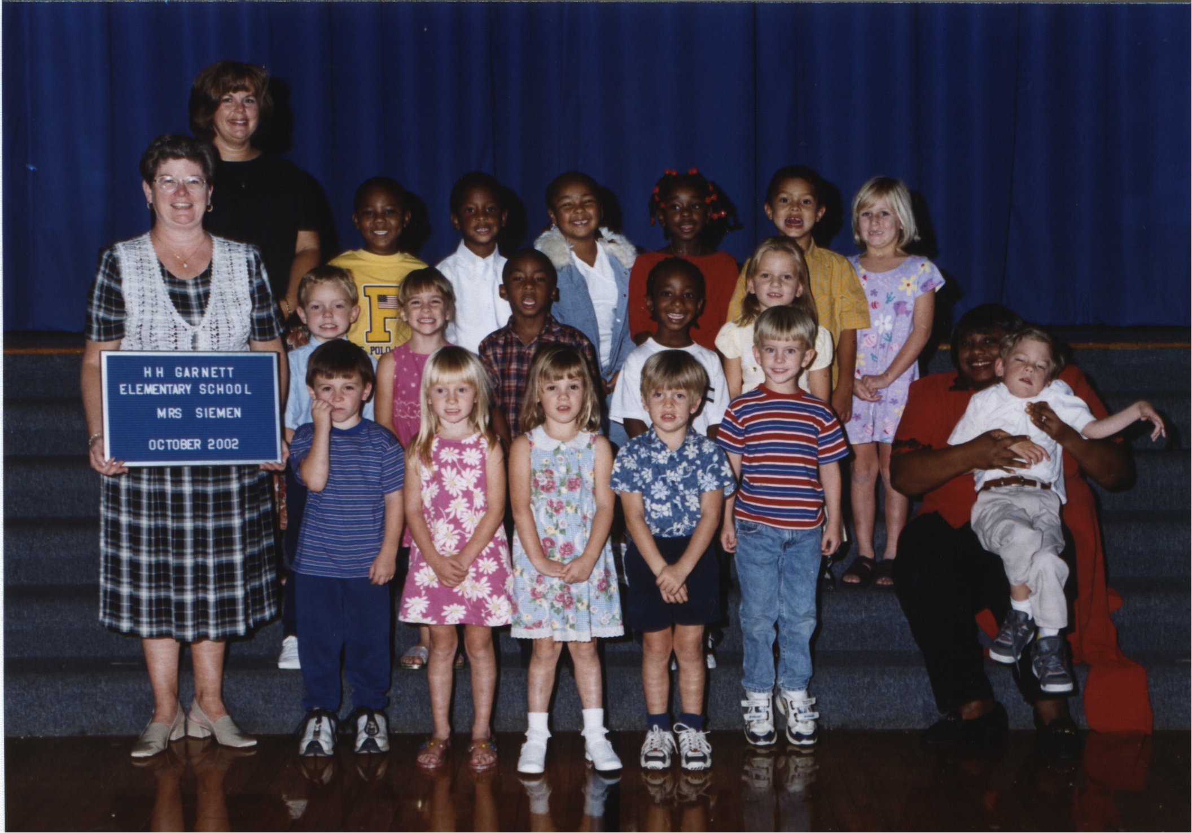
HHGES Mrs.. Siemen & Mrs.. Thayer’s Kindergarten 2002-03
Notes:
The Judy Center Kindergarten has 53 students divided into 3 classrooms. Mary and Beth Coteach in one section.

Slide 18
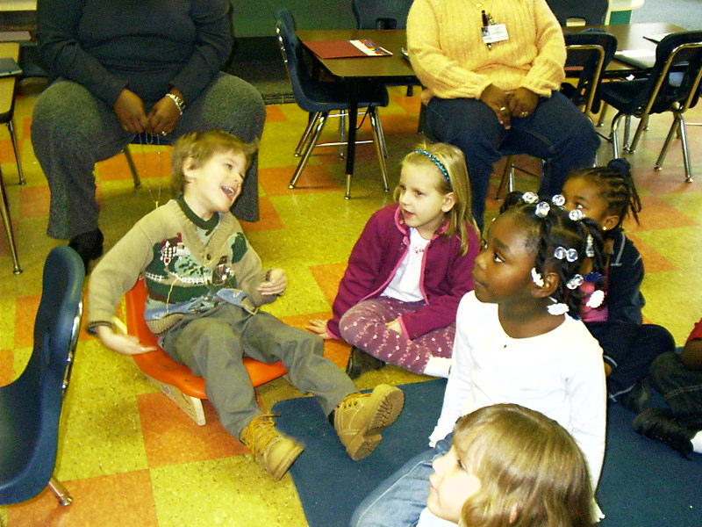
Notes:
Counting in Math
Danny uses his whole body, especially his feet, when the class rote counts the “days in school”.

Slide 19
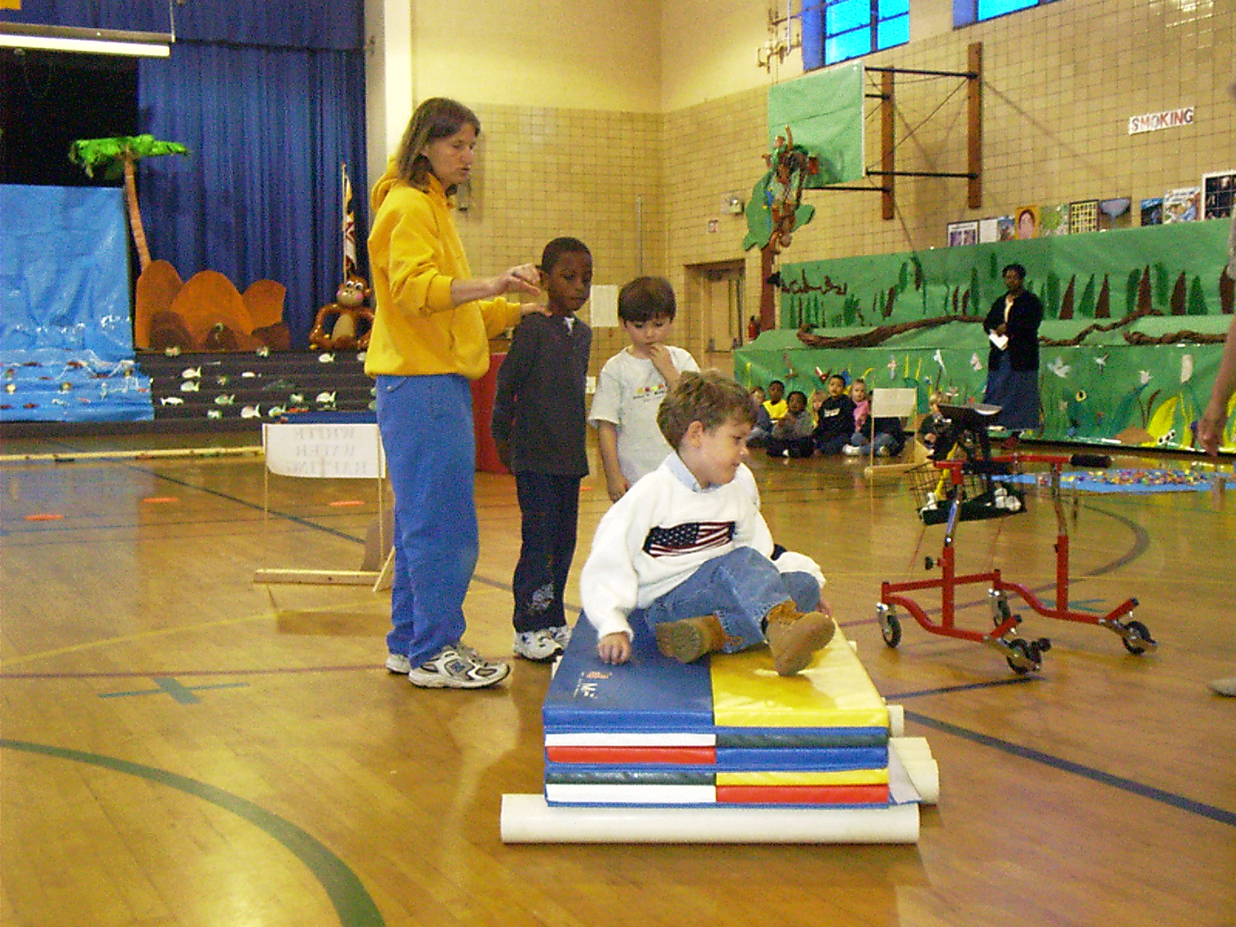
Notes:
Danny paticipates in a variety of ways in Physical education class. Playing games, working with the Physical Therapist, or just practicing walking.

Slide 20
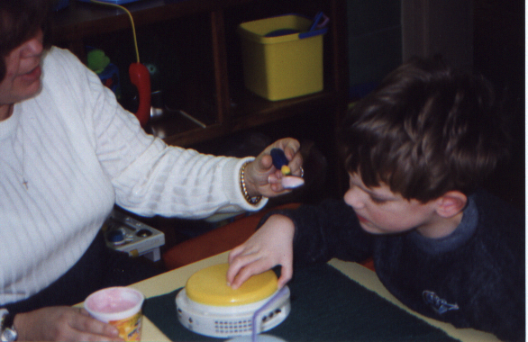
Notes:
Lunch is away from the rest of the class. It is identified as a time he needs to work on some goals. Here is uses the switch to ask for his yogurt.

Slide 21
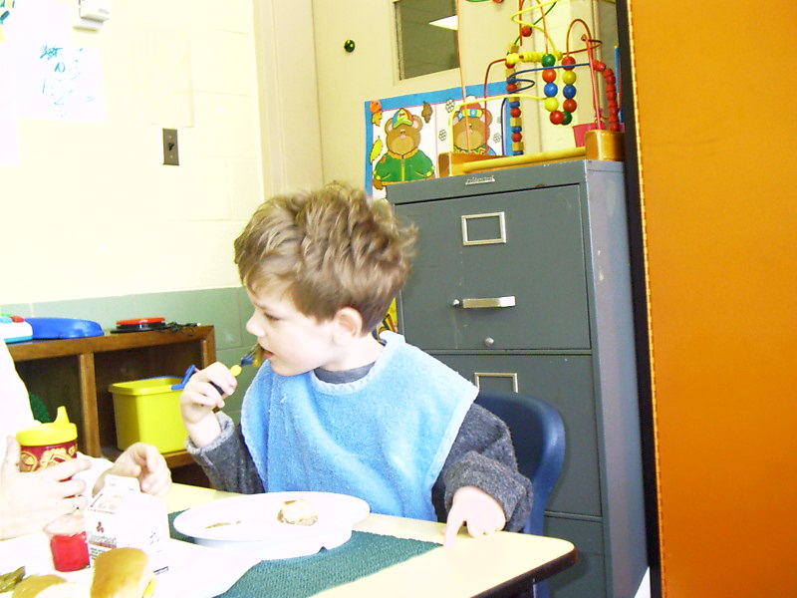
Notes:
He also works on independent eating skills.

Slide 22
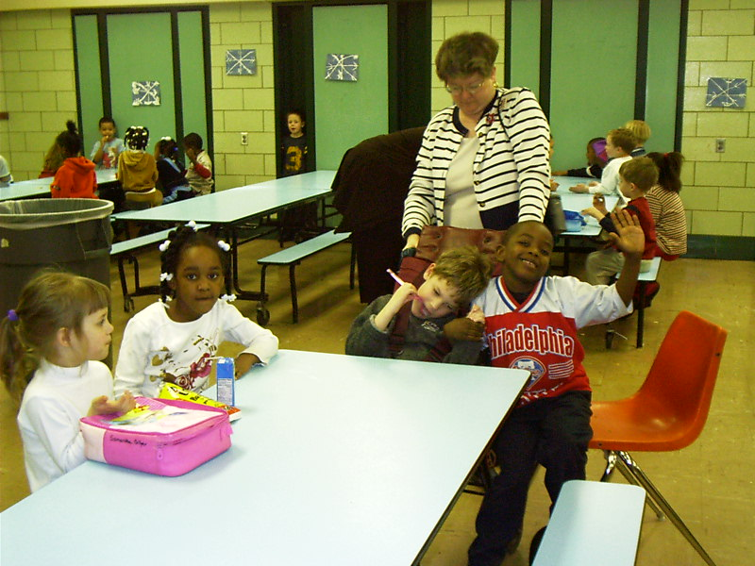
Notes:
Then back to the cafeteria to finish lunchtime with his friends.

Slide 23
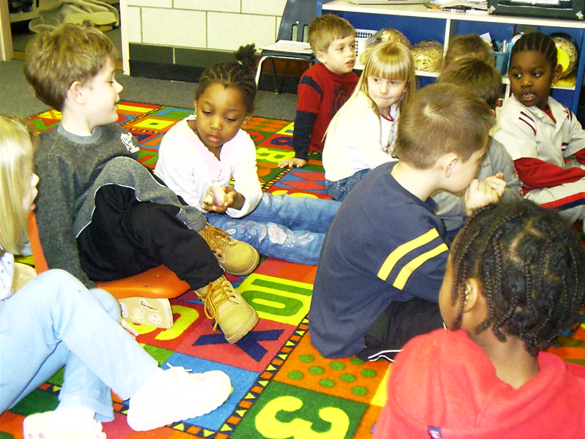
Notes:
Literature is next, and the teachers work to incorporate a manipulative with each story read. The manipulative today is a turnip, to go with the story “The big turnip”. Everyone gets a chance to see the turnip, and students assist Danny in manipulating and exploring it.

Slide 24
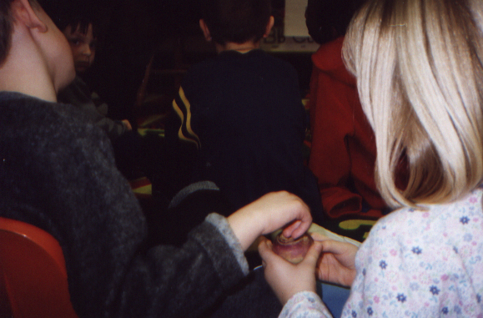
Notes:
“Me, too, I want to help Danny feel the turnip”

Slide 25
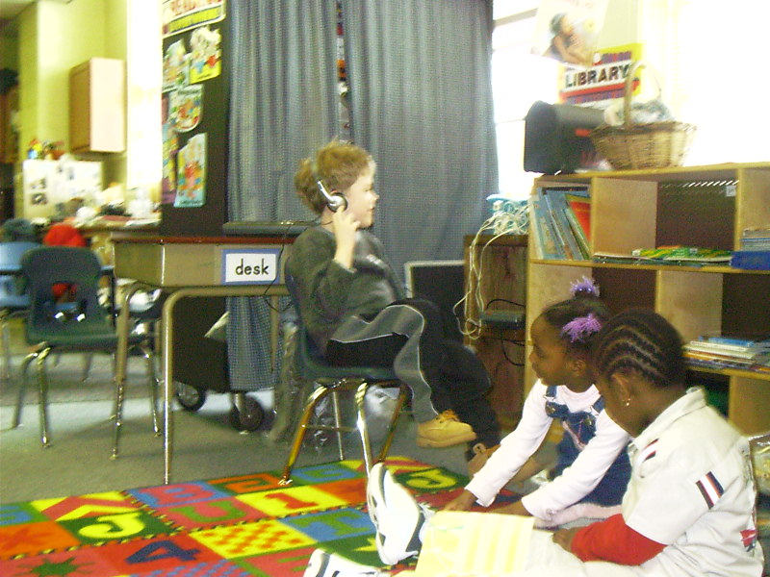
Notes:
The end of the day is spent in “Centers”. Danny’s favorite is the listening center, but he does participate in blocks and housekeeping.

Slide 26
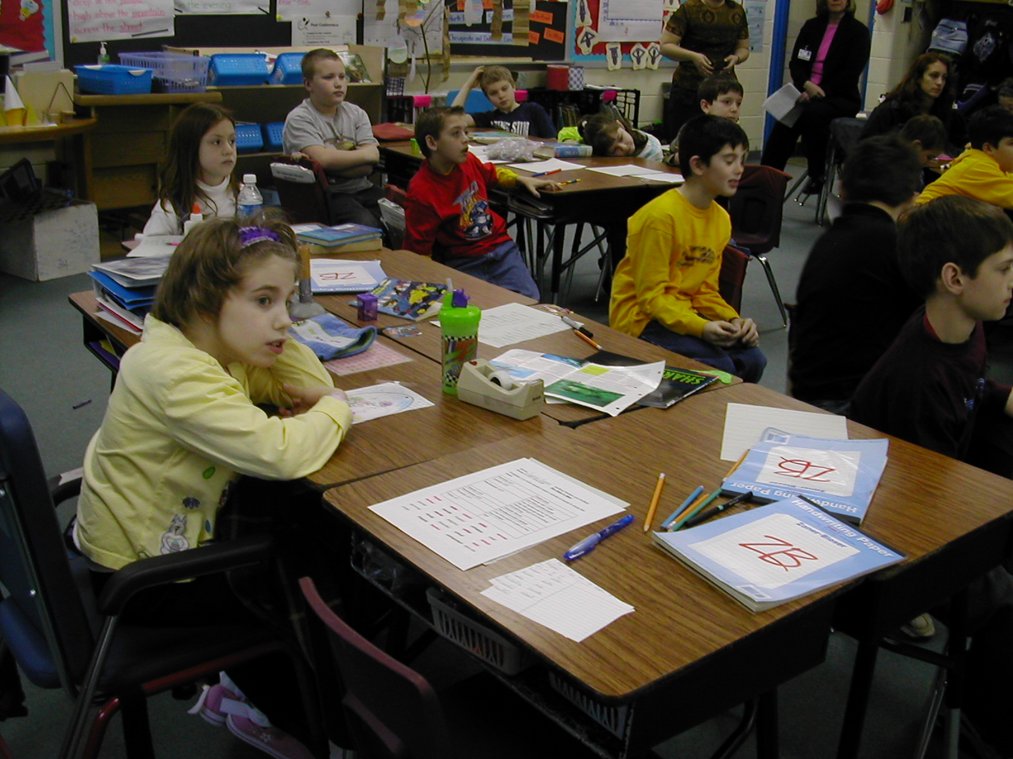

Slide 27
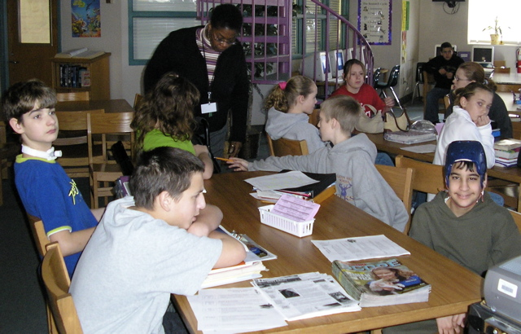

Slide 28
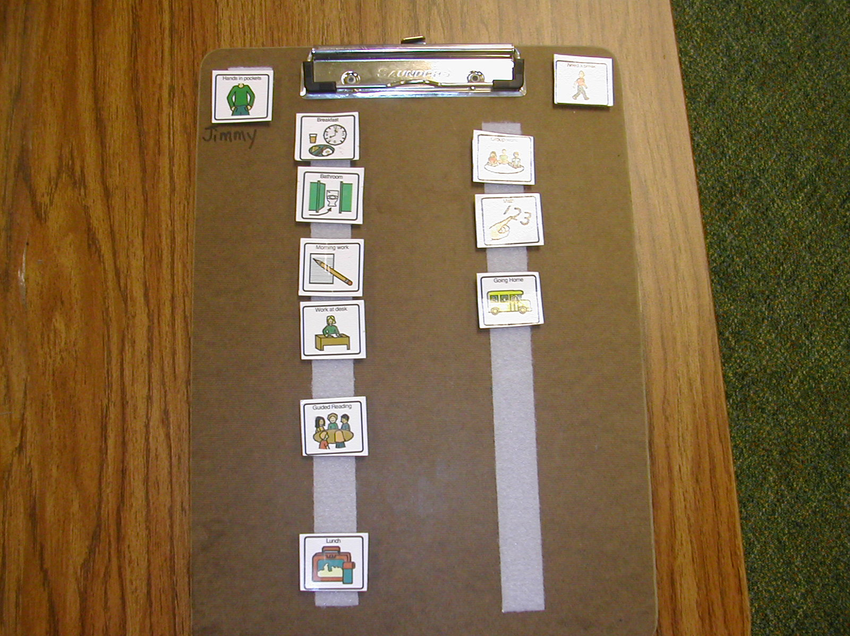

Slide 29
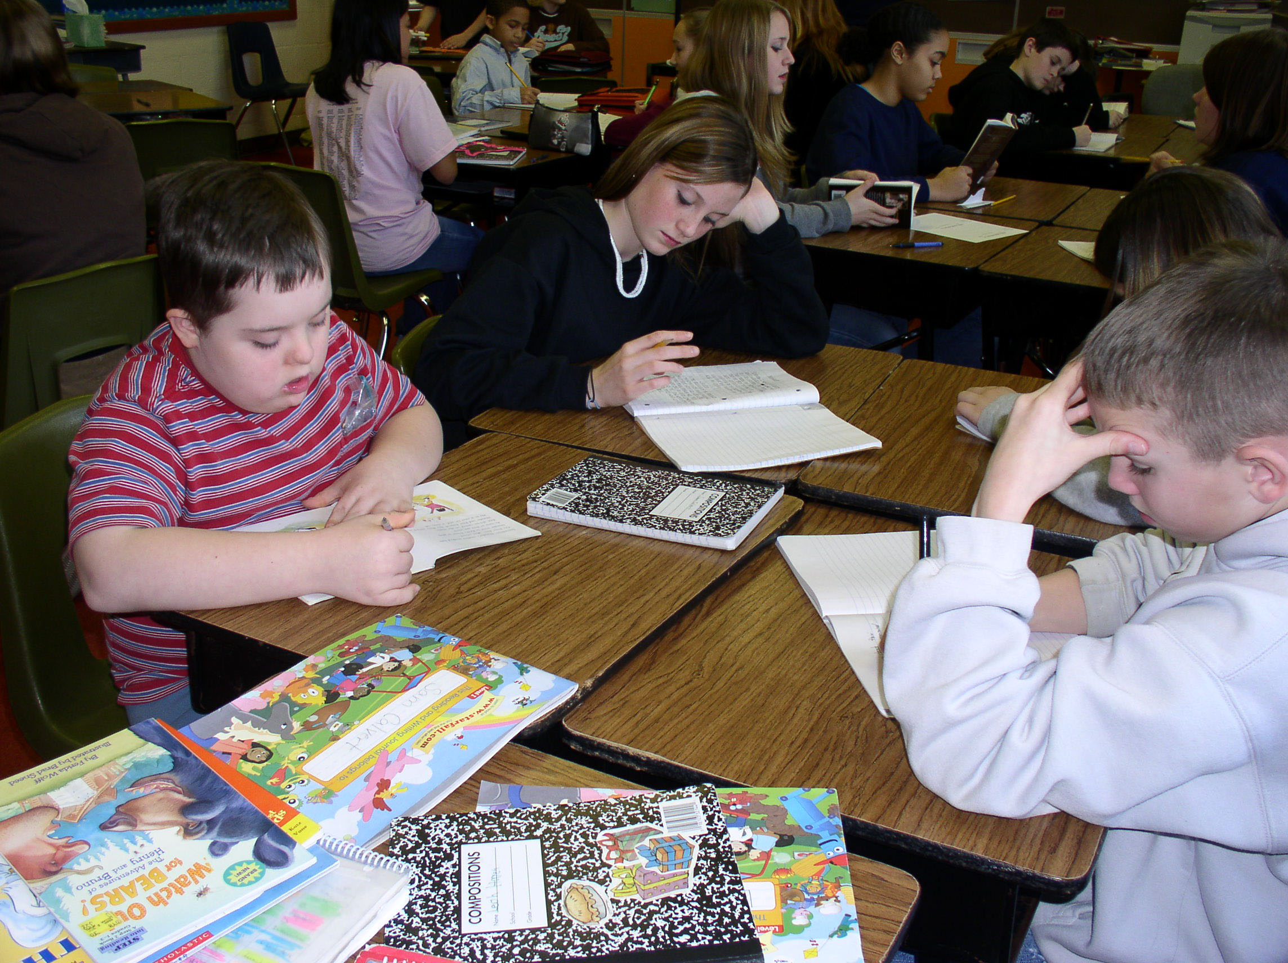

Slide 30
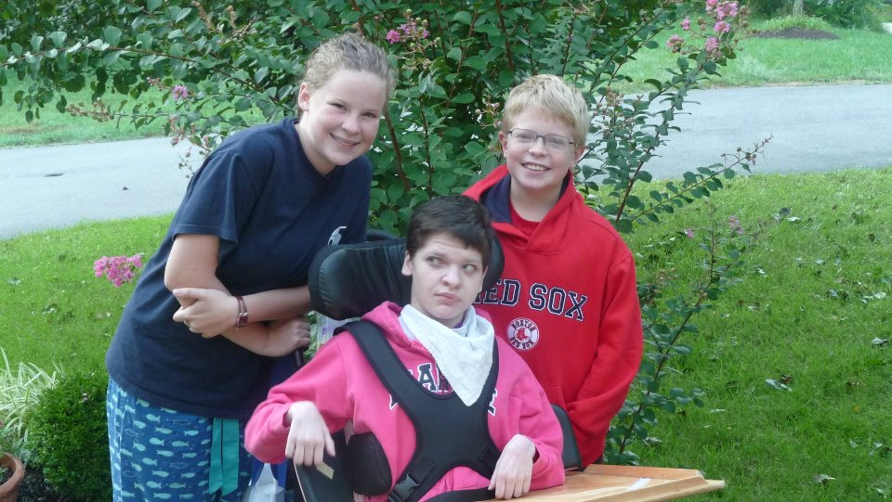

Slide 31
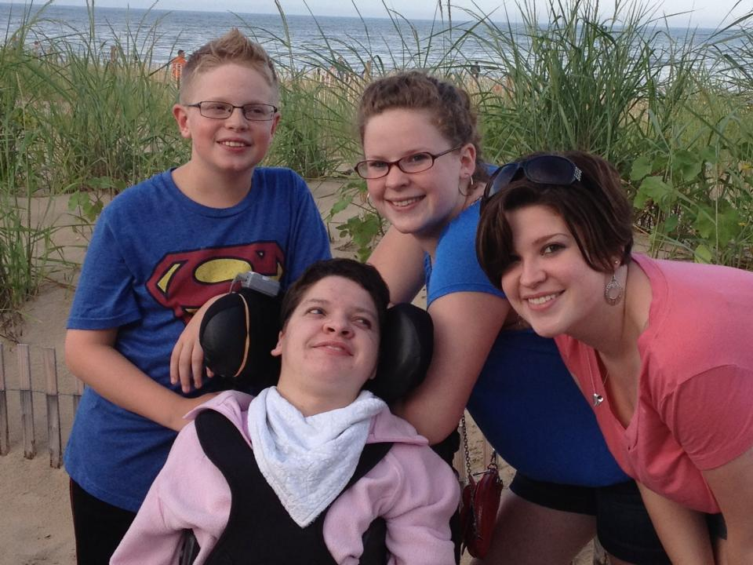

Slide 32
Матрица планирования установленной практики
Когда: | Что должны делать ученики:
Учитель читает лекцию | Сидеть на местах Слушать Делать записи Отвечать на вопросы
Ученики работают в группах | Выполнять данную роль Действовать по очереди Слушать Уважать мнения друг друга
Ученики работают индивидуально за своими партами | Работать над определенным заданием Закончить работу Просить помочь, если нужно
Что будет делать ученик:
Сидеть на месте Слушать Отвечать на 1 вопрос
Выполнять 1 роль (одну и ту же все время) Ждать своей очереди, пока другой ученик не даст ему сигнал Слушать
Работать над заданием Закончить модифицированную версию работы Использовать карточку «Помощь», чтобы попросить содействия
Поддержка:
Сидеть ближе к доске Партнер помогает делать записи Копии записей Коммуникативное устройство
Визуализация заданий Напоминание правил групповой работы перед началом Коммуникативное устройство
Выбор задания для работы Карточка “Помощь”
Notes:
Combining the information about the student’s strengths and needs with the understanding we have developed about the routines and expectations of the class allows us to develop a plan of support. After we determine what is happening in the class and what the expectations are, we decide (as a team) what we can reasonably and appropriately expect the student to learn to do in those contexts. Here is an example for a student like Jake who uses augmentative communication and has some cognitive and behavioral support needs. You can see that some of the expectations have been adjusted for him to participate. After making those decisions , we think about what WE (the adults – classroom teacher, special ed teacher, paraprofessional) will need to do to make this possible. We can also plan for peer supports when appropriate. This example reflects a student receiving extensive modification. If you are planning for a student or students who receive primarily accommodations, your “what the student will do” column will look different, because in that case the student’s performance and products, using the accommodations, will be more similar to the class as the whole.

Slide 33
Матрица планирования практики
Много учеников
Когда: | Ученики должны: | Поддержка
Учитель говорит | Оставаться за партами Фокусироваться на передней части класса Смотреть на доску Делать записи | Сидеть у доски (JZ, AX) Сидеть на задних рядах (RQ) Личная копия слайдов\расположение повыше(JZ) Записи теста для вписывания пропущенных слов (AX, RQ, LM)
Обсуждение всем классом под руководством учителя | Оставаться на месте Молчать, когда говорит другой Поднимать руку, чтобы поучаствовать Отвечать на вопросы Предлагать идеи | Визуальный сигнал для поднятия руки (RQ) Заранее подготовленный вопрос для ответа (AX) Поведенческая обратная связь (JZ)
Работа в группе или в парах | Действовать по очереди Выполнить заданную роль\задание Вежливо общаться с одноклассниками | Роль, не требующая письма (AX, LM) Письменная копия правил (RQ, JZ) Поведенческая обратная связь(JZ)
Индивидуальная работа | Сидеть на своем месте тихо Выполнить письменное задание Просить помочь, если нужно | Уменьшенные требования к написанию или помощник для ведения записей (AX, LM) Разделение на куски (AX, RQ, JZ) Уровень сложности ниже(AX) Перерывы (RQ)
Notes:
This is an example of looking at the supplementary aids and services of an entire class (the other forms are used for individual students, this one looks at all the students in a class)

Slide 34
Использование данных
Шаг 1: Выбрать целевой навык\поведение
Шаг 2: Определить целевой навык\поведение
Шаг 3: Выбрать метод сбора данных
Шаг 4: Выбрать промежуток времени
Шаг 5: Применить метод сбора данных
Шаг 6: Подвести итоги и изобразить данные на графике
Шаг 7: Использовать данные для принятия решений

Slide 35
Описание учеников:
Иван, Татьяна, Андрей
Каким критичным навыкам нужно обучить ученика?
Какие в течение дня есть возможности для изучения этого навыка?
Какая будет польза для Ивана, если он будет учиться в обычном классе?
Какие виды работы в классе нужно адаптировать для того, чтобы этот ученик смог учиться в обычном классе?
Одна вещь о планировании, которую мы узнали?

Slide 36
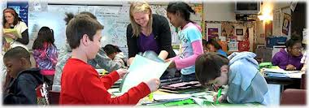
Совместное Учительство
Партнерство между учителем общей практики и специалистом, которые разделяют ответственность и обязанности по планированию и объяснению материала и проведению оценки для всех учеников в классе.
Notes:
Have participants read the definition and pull out key words. Emphasize the importance of 2 professionals (co-teaching is not a teacher and a paraprofessional) and that students are being educated together in a single space (one teacher is not pulling students out). Participants will be asked which part of the definition overlaps with their co-teaching practice and to discuss factors that contribute to the deviation from the definition

Slide 37
Со-учительство это целенаправленное обучение!
Instructional Options
Educational Program
Stigmatization
Support for Professionals
Образовательная программа
Возможности обучения
Стигматизация
Поддержка для профессионалов
Notes:
Co-teaching doesn’t just happen, or fall into place. It’s purposeful and when done correctly will provide the following benefits:
Increase instructional options- using different models, teachers may utilize different stations for different type of activities, such as activity based or collaborative learning. Sometimes the teachers use parallel or alternate models so they can provide more individualized attention to each student.
To improve Educational program – this is a broader concept compared to the other three listed here. In co-teaching classroom, teachers model collaboration. So it not only increases instructional options, but also helps cultivating positive, collaborative classroom climate.
To reduce Stigmatization- In an effective co-teaching classroom, you can’t tell who is a general education teacher and who is special education teacher. The same principle applies to students as well. One of the basic tenets of co-teaching is use of groups of diverse learner. Therefore, instruction is designed not based on students’ labels but their educational needs.
Increase support for professionals: teaching can be an isolated profession. Co-teaching allows professionals to support each other in teaching today’s diverse students

Slide 38


Какой фактор наиболее важен для формирования работоспособных взаимоотношений?
Взаимоотношения

Slide 39
Характеристики качественного сотрудничества
Equality
Mutual Goals
Shared Decision Making
Shared Resources
Shared Accountability for Outcomes
Trust
Равноправие
Доверие
Общие цели
Разделение ответственности и результатов
Совместное принятие решений
Общие ресурсы
Notes:
Teaching is a very isolated profession. We can shut our classroom doors and make it our own safe haven. To open your door is the first step, and an important one that should be recognized and valued. It takes some courage to be willing and open to the possibility of sharing your classroom with another professional.
“All collective work doesn't equal collaboration. Every group effort doesn't yield optimal results. Collaborative learning requires intentional structure, ongoing facilitation, and post-process critical reflection. It also necessitates participant buy-in; belief that what can be learned together truly does surpass what could be learned individually, as well as understanding that creative potential unleashed contributes to each person becoming more than he or she was prior to the experience. Despite increased inclusion in learning designs, meaningful and effective collaborative learning experiences remain relatively elusive.” Diane Chapman North Carolina State University

Slide 40
Преимущества сотрудничества
Sharing of ideas
Cross subject areas
Emotional Support
Consistency across grade level classes
Professional Support
Professional growth
Sharing teaching strategies
Обмен стратегиями преподавания
Обмен идеями
Профессиональный рост
Междисциплинарные сферы
Профессиональная поддержка
Эмоциональная поддержка
Последовательность из класса в класс\года в год
Notes:
Research has demonstrated that the lack of time for adults to collaborate is a persistent barrier to systematic change and the implementation of inclusive education services. When adults in schools consistently have time to exchange ideas, their interactions with students are more likely to reflect best educational practices. Disagreements and misunderstandings can be aired and resolved more quickly, changes can be discussed and instructional and behavioral innovations can be reviewed before they occur. Conversely, without time for discussion, adults in the same classroom may inadvertently work at cross-purposes, because they do not share the same information, vision or methods. Let’s look at some of the specific benefits of collaboration.
Sharing of diverse knowledge, ideas and expertise – Each member of a collaborative relationship brings a wealth of skills, ideas and expertise in a certain body of knowledge. When each person shares his/her diverse knowledge and skills, everyone is a winner, especially the student.
Awareness of successful teaching strategies – Classrooms no longer contain the homogeneous group of students that they once did. Instead they now include students with a broad range of abilities from the at-risk and borderline student to the typical student and gifted and talented. If it is an inclusive classroom, then there are student with IEPs present also. Teachers need multiple approaches to instruction and to classroom and behavior management. Teachers all have different strengths, and they can share strategies that have worked for them
Consistency across grade level classes - When teachers at the same grade level in elementary and middle school or in content areas in high school have the opportunity to collaborate, it ensures that the learning will be the consistent with the material being covered at approximately the same rate and in a similar way.
Integration across subject areas - Collaborative teams can help to develop projects, papers and themes that transcend specific subjects/disciplines and give students a broader view of topics. This means that the instruction offered will be more cohesive and meaningful to all students.
Support from other professionals – Teachers who are members of collaborative teams or co-teachers share planning and decision making about units, lessons and activities. How beneficial for all involved to be able to bounce ideas off of competent colleagues to come up with the best practices for students in their classrooms.
Moral support from colleagues - It has been said that teaching is the second most isolated profession – next to air traffic controllers! Many of our experiences bear this out! It is therapeutic to have other teachers with whom one can share the frustrations and joys of teaching, such as the rewards when there has been a break through for a particular student or the disappointment of another student who didn’t do well, even with the extra help.
Professional growth – With the amount of literature about innovative practices coming across teachers’ desks, it is impossible to read, digest and put into practice all of them. It is extremely valuable to get input from other teachers about what works and what does not work in a given situation.

Slide 41
Препятствия
Непонимание
Разные точки зрения
Ориентирование на взрослых, вместо ориентирования на учеников
Непоследовательное управление поведением
Нехватка дифференциации в подаче материала
Различные предпочтения \ стили преподавания

Slide 42

Совместное использование класса
Notes:
Participants will be divided into groups according to their roles (Special educators, Gen educators, and others). Each group will discuss their feelings (positive and negative) about sharing a classroom.
Answers will be recorded on a chart paper as each group reports their answers to the whole group.

Slide 43
Общие вопросы
Чьи это ученики?
Как разделять классы?
Чьи правила поведения в классе мы используем?
Какое пространство получаю я?
Что мы говорим ученикам?
Что мы говорим родителям?
Как убедиться, что у нас есть время на совместное планирование?

Slide 44
Компоненты со-учительства
Межличностная коммуникация
Физическая организация пространства
Знакомство с курсом обучения
Цели курса обучения и модификации
Планирование обучения
Учебные презентации
Управление классом
Оценка
Notes:
Physical Arrangement – Are students with disabilities seated together or intentionally dispersed throughout the room? Do two teachers share materials freely? How much ownership does the special education take in the classroom?
Familiarity - Are both teachers willing to share in planning and teaching as the special education teacher’s competence and confidence with the curriculum grow?
Curriculum goals and modification- Are the instruction goals test driven and accommodations and modifications are restricted to the IEP requirements? Do co-teachers realize the concepts that all students must know from most students should know for differentiation.
Planning – do co-teachers use separate curriculum? Is planning happening on-the-spot, day- to-day, week-to-week, or unit-to-unit?
Presentation – What models are used during instruction? Do both teachers direct activities for all students?
Classroom management – Is the special education teacher usually the “behavior manager?” Do both teachers develop classroom rules, routines for all students?
Assessment – Do the measurement solely examine students’ knowledge of content? Do teachers appreciate the need for a variety options to assess progress?

Slide 45
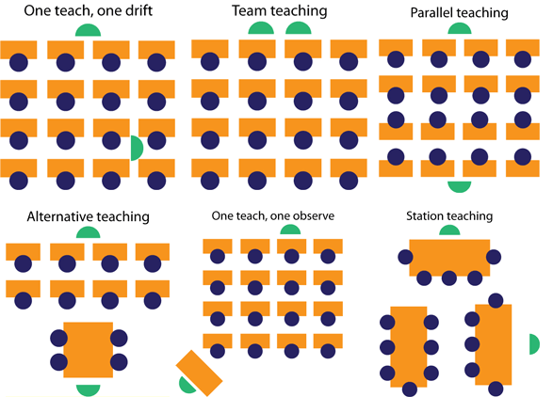
Один учит, другой ходит по классу
Командная работа
Параллельное обучение
Альтернативное обучение
Один учит, другой наблюдает
Разделение обучения по участкам

Slide 46
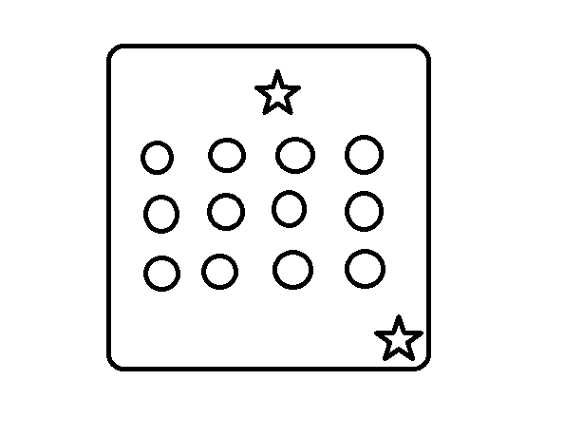
Один учит, другой ассистирует
Один учитель отвечает за ведение урока. Второй учитель выполняет роль активного помощника.
Notes:
This is probably the most common approach, and when done well, can be highly effective. The roles should change often so that one teacher is not always assigned the support position. Doing this will result in that person being viewed as an assistant in the classroom instead of a teacher. It is recommended that this approach be used only about 15-20% of the time. Teachers should ask themselves: If we are using this approach most of the time, are we really maximizing the use of both teachers? What can we do together using this approach that we could not do alone?

Slide 47
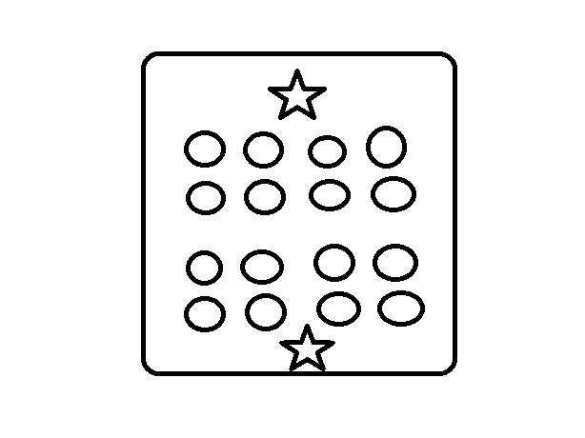
Параллельное обучение
Оба учителя рассказывают ОДНУ И ТУ ЖЕ информацию, но класс разделен на две неоднородные группы.
Notes:
In this approach we are ultimately teaching the same content. We may be doing it in a different way, the same way, or at different times, but all students will eventually obtain all of the same content. This approach merely allows us to have smaller groups. Ask yourselves: Are we avoiding the stigmatization of always grouping the same students? What can we do together using parallel teaching that we could not do alone?

Slide 48
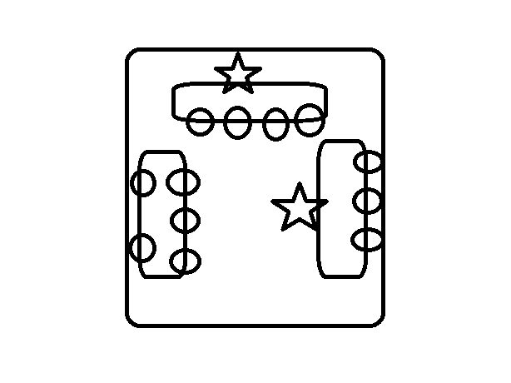
Разделение обучения по участкам
Учителя делят содержание материала и учеников. Каждый учитель доносит материал до одной группы и затем повторяет его для другой группы.
Notes:
It is important to note that when utilizing station teaching, each group of students should be getting the same information at each station. Heterogeneous groups should be used whenever possible in order to maximize the time at each station. Ask yourselves: Does our content lend itself to being chunked into stand-alone components? Would students benefit from a cooperative learning situation when leaning this content? What can we do together using stations that we could not do alone?

Slide 49
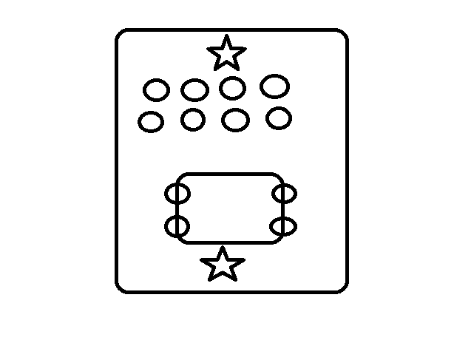
Альтернативное обучение
Один учитель берет на себя ответственность за весь класс, в то время как другой работает с маленькой группой, которой требуется особый подход в объяснении материала.
Notes:
Students in the smaller group for pre-teaching, re-teaching, or enrichment. The group should change based on the needs specific to the activity. This approach is NOT about having the students with special needs (disabilities, ELL, at risk, gifted) always clustered together. This approach should address NEEDS, not LABELS. Typically it is the special educator or the service provider who pulls the small group, but teachers should rotate between teaching the larger group and teaching the smaller group. Ask yourselves: (1) Who needs this instruction? (2) Are we selecting students based on identified need, or merely on habit or label? (3) Will using this approach right now make these students miss out on new content instruction? (4) Are we making sure to use this approach for enrichment as well so that the small group sometimes has a positive stigma? (5) Which one of us will work with the small group? Are we varying it enough? (6) What can we do together using alternative teaching that we could not do alone?

Slide 50
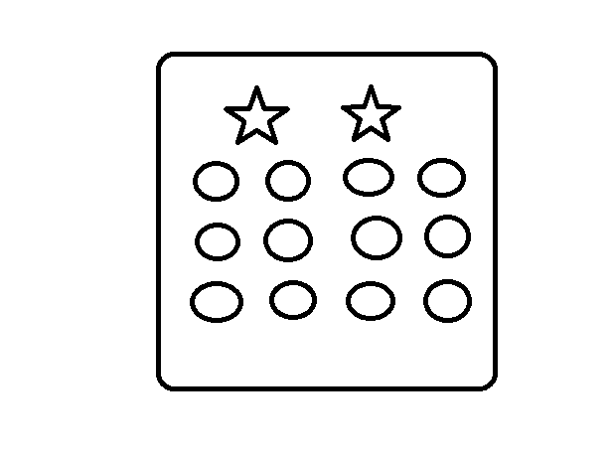
Командная работа
Оба учителя участвуют в подаче материала и у них равно активные роли по ведению класса. Оба активно вовлечены в процесс донесения основного материала.
Notes:
The students remain in the large group setting while teachers work as a team to introduce new content, work on building skills, clarifying information, and facilitating learning and classroom management. This approach typically takes the most respect between teachers because it is the only approach in which co-teachers are “sharing the stage.” Using this model, teachers can role play, model appropriate behaviors, debate, show different viewpoints, model disagreeing, etc. Ask yourselves: Will this lesson be more effective for students if they stay in the large group and we share the instruction? What can we do together using team teaching that we could not do alone?

Slide 51
Дата Время | Основные идеи - Результаты обучения | Виды деятельности на уроке | Оценка | Структура со-учительства | Поведенческая/образовательная адаптация | Материалы\необходимая поддержка
Понед: Урок биологии Время 11:00-11:45 | Знать и применять концепции, которые объясняют, как живет, адаптируется и изменяется живая природа *Описать жизненный цикл растений | PowerPoint О растениях Чтение из “От семени до растения” Работа со словарем на компьютере | ДО- Таблица о расте- ниях ПОСЛЕ Жизнен- ный цикл растения Словар- ный итоговый тест | Один учит/ Один помогает Обучение по участкам ☑ Параллельное обучение Команд ная работа Альтернативное обучение | Иван - Визуальная помощь с презентацией PowerPoint Аудио версия отрывка на чтение Помощь одноклассни- ков в работе со словарем Модифициро- ванный итоговый тест | Книга «От семени до растения» и ее аудио запись Исследовательская работа с крупным шрифтом Итоговый тест с крупным шрифтом и модифици- рованной версией

Slide 52
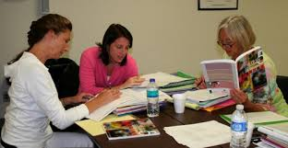
Сотрудничество
ВРЕМЯ планировать
Time to plan

Slide 53
Совместное планирование
Регулярные встречи
Анализ материала заранее:
  Какие цели у материала?
  Кого мы учим?
  Как можно обучить наиболее эффективно?
Разработка учебных планов
Установка продолжительности и приоритетов
Назначение подготовительных заданий
Notes:
“Fitting it in” planning doesn’t work for a couple of reasons:
We tend to not actually end up fitting it in anywhere because we are pressed for time or have more immediate concerns (kind of like me and going to the gym).
Hallway conversations are never the most effective—they tend to end up going like this: One teacher sees another in the hallway and is reminded of something he/she needs to tell that teacher. “Oh, there’s Mrs. Smith, I’ve been meaning to talk to her about _______ (insert kid’s name).” Why is this not ideal?
First, only one teacher is prepared for this conversation to happen.
Secondly, there is limited time in the hallway. We often have only 5 minutes to get coffee, use the restroom, etc., let alone have a detailed and worthwhile conversation.

Slide 54
Опыт осмотра галереи? Убеждения?
Сложности
Преимущества
Вопросы
Действия

Slide 55
Изменение учительской роли
Обсудите в своей группе и запишите:
  Действия
  Как поделиться информацией
  Решения
  Ответы

Slide 56
Дата Время | Основные идеи - Результаты обучения | Виды деятельности на уроке | Оценка | Структура со-учительства | Поведенческая/образовательная адаптация | Материалы\необходимая поддержка
Понед: Урок биологии Время 11:00-11:45 | Знать и применять концепции, которые объясняют, как живет, адаптируется и изменяется живая природа *Описать жизненный цикл растений | PowerPoint О растениях Чтение из “От семени до растения” Работа со словарем на компьютере | ДО- Таблица о расте- ниях ПОСЛЕ Жизнен- ный цикл растения Словар- ный итоговый тест | Один учит/ Один помогает Обучение по участкам ☑ Параллельное обучение Команд ная работа Альтернативное обучение | Иван - Визуальная помощь с презентацией PowerPoint Аудио версия отрывка на чтение Помощь одноклассни- ков в работе со словарем Модифициро- ванный итоговый тест | Книга «От семени до растения» и ее аудио запись Исследовательская работа с крупным шрифтом Итоговый тест с крупным шрифтом и модифици- рованной версией

Slide 57

ПЕРЕРЫВ!

Slide 58
Переход к инклюзивным школам
Общество, где ближайшие школы рады видеть особенных учеников, включать их в обучение, формировать основу для инклюзивного сообщества.
Соседские школы, где ученики с инвалидностью могут преуспеть благодаря ориентированному на них материалу, дружить и быть полноправными членами школьного сообщества.

Slide 59
Потребности подготовки учителей
11
Специализированные педагоги
Вспомогательные технологии
Аутизм
Разработка индивидуального плана обучения
Учителя общей практики
Технология обучения
Совместное обучение
Навыки
Универсальный дизайн обучения
Дифференциация
Вмешательство
Приспособления
Сотрудничество м
Положительная поддержка поведения
Управление классом

Slide 60
Ключи к инклюзивному образованию в школе
Лидерство
Разделение ответственности
Качественное обучение: дифференцированное для разных учеников с учетом их особенностей\видов инвалидности
Индивидуальное планирование для разных учеников
Совместное учительство и планирование
Профессиональная подготовка и поддержка учителей
Поддержка и принятие со стороны сверстников

Slide 61
Инклюзивные практики
Каковы традиционные практики?
  Куда дети с инвалидностью идут в школу
  Чему их учат (тому же или другому)
В чем было бы отличие, если бы дети были включены в общее образование?
  В малых группах:
  Назовите 3 изменения, которые бы произошли
1
2
3

Slide 62
Личный план действий
  Что ВЫ можете сделать в этом учебном году, чтобы продвинуть вперед инклюзивную практику?

Slide 63
Дебрифинг…
Something I learned…
I want to continue to think about…
One thing I can say to parents…
Something I can do to prepare students…
What I will share with another teacher…
Чему я научился…
Я хочу продолжить размышлять о…
Одна вещь, которую я могу сказать родителям…
Что-то, что я могу сделать для подготовки учеников…
Чем я поделюсь с другим учителем…
Notes:
Ask participants to respond to each of these prompts to help summarize the workshop

Slide 64

Спасибо!

